Slide 1


Estructuras de Datos
ESTRUCTURAS DE DATOS
TDAs y Estructuras Lineales
Gonzalo Gabriel Méndez, Ph.D.
www.ggmendez.com

Slide 2

TDA?

Slide 3

atributos +
comportamiento

Slide 4
TDA
Comportamiento definidos por:
valores + operaciones
Se llama abstracto porque proporciona un punto de vista independiente de la implementación.
https://www.geeksforgeeks.org/abstract-data-types

Slide 5
Objetivos de esta unidad
Emplear abstracción para definir comportamiento y operaciones de implementaciones específicas.
Explorar las posibles implementaciones de un TDA ya definido.
Describir las diferencias entre LinkedList y ArrayList.
Describir y dibujar la estructura de un LinkedList.

Slide 6
TDAs y Estructuras Lineales
Elementos están colocados uno detrás de otro
Cada elemento de una lista se conoce con el nombre de nodo
De acuerdo a su comportamiento, los conjuntos lineales se clasifican en
  Listas
  Pilas
  Colas
  Conjuntos y mapas

Slide 7
TDA Lista

Slide 8
TDA Lista: Definición
Colección de 0 o más elementos
Todos los elementos son de un mismo tipo
Si la lista no tiene elementos, se dice que esta vacía
Mucho más flexibles que los arreglos porque permiten trabajo “dinámico” con un grupo de elementos
Dinámico = la estructura puede crecer o achicarse

Slide 9
Lista: Comportamiento deseado
A/con una lista se puede:
  Crear y Eliminar
  Conocer si esta vacía
  Añadir elementos y removerlos
  Consultar el primer y al ultimo elemento
  Imprimir sus elementos en pantalla
  Buscar un elemento con cierta información en la lista

Slide 10
TDA Lista
Java - Interface List
En java la interfaz List corresponde a la implementación del TDA List
interface List {
  boolean add(Object o)
  void add(int index, Object element)
  boolean addAll(Collection<? extends Object> c)
  boolean addAll(int index, Collection<? extends Object> c)
  void clear()
  boolean contains(Object o)
  boolean containsAll(Collection<?> c)
  boolean equals(Object o)
  Object get(int index)
  …
}

Slide 11
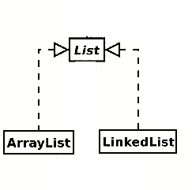
TDA Lista
Recordar
TDA especifica el comportamiento pero no la implementación
TDA ➔
ESTRUCTURA DE
DATOS➔

Slide 12
TDA Lista
Recordar
TDA especifica el comportamiento pero no la implementación
TDA ➔
ESTRUCTURA DE
DATOS➔
List a = new ArrayList();
List b = new LinkedList();

Slide 13
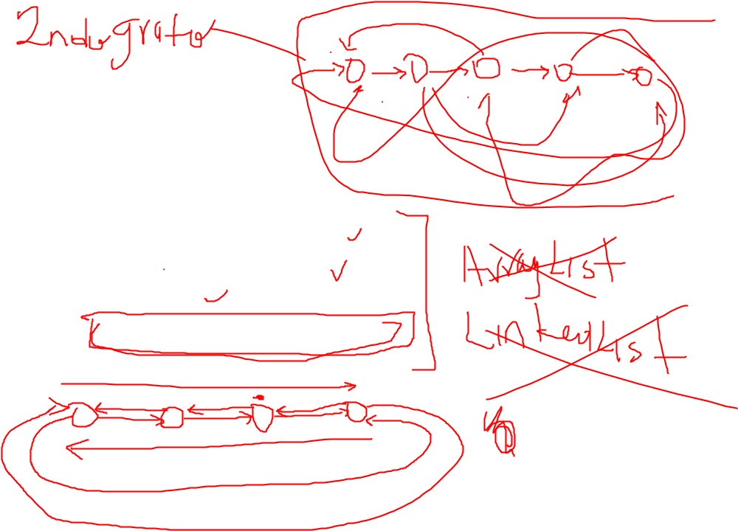
Tipos de listas
Conceptualmente, las listas se pueden clasificar en:
  Simplemente Enlazadas
  Doblemente Enlazadas
  Circulares
  Circular Doblemente Enlazada

Slide 14
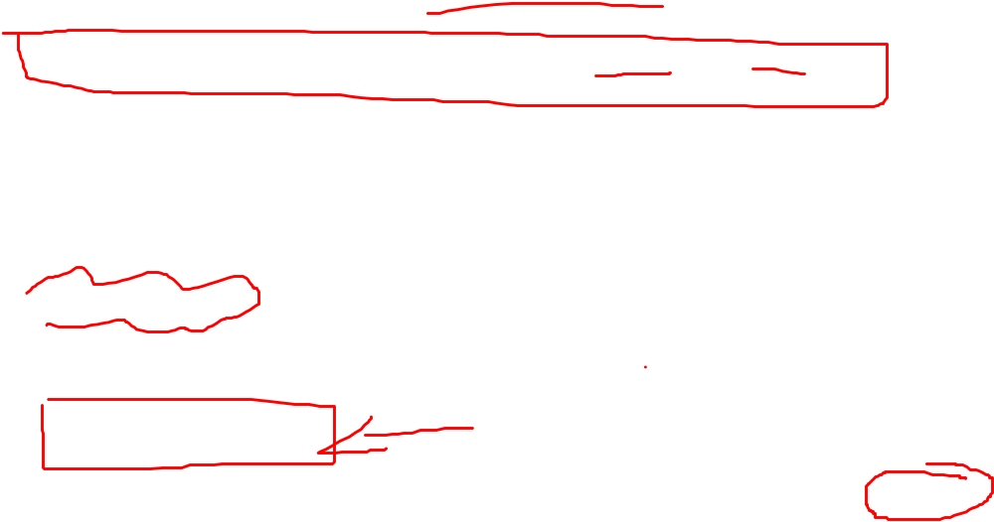
Listas simples
Conjunto de nodos uno detrás de otro
  Siempre se puede conocer al nodo inicial y al final
Cada nodo de la lista tiene
  Un contenido
    Información que almacena dentro y puede ser de cualquier tipo de dato
  Un sucesor único
    Excepto el último nodo de la lista que hace referencia a null

Slide 15
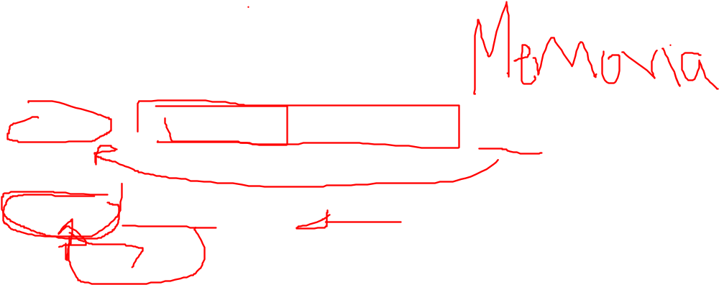
TDA Lista
Implementación
Tenemos el concepto claro de lo que debe ser una lista
¿Cómo darle vida a una lista?
Hay varias posibilidades de implementación
  Estática usando arreglos de longitud “variable” (ArrayList en Java). También llamada continua
  Dinámica (LinkedList en Java)

Slide 16
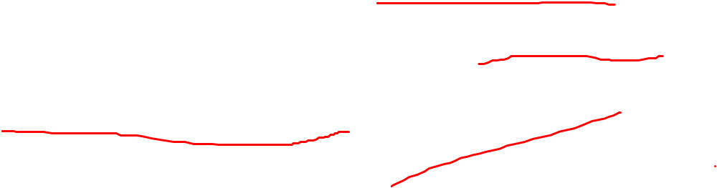
Implementación continua
Estructura de datos - ArrayList
Utiliza un arreglo para implementar la funcionalidad de una lista
TDA ➔
ESTRUCTURA DE
DATOS➔

Slide 17
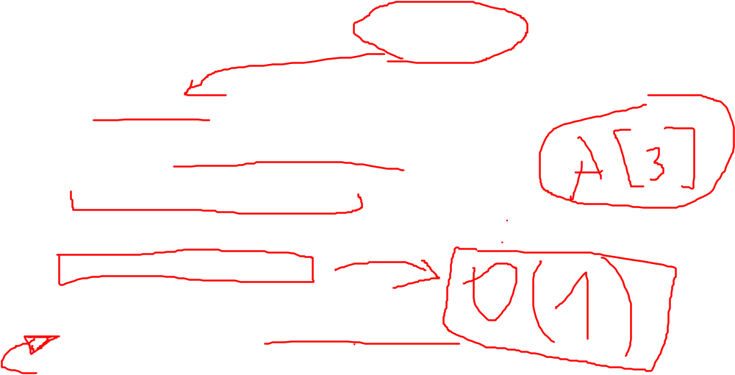
Implementación continua
Estructura de datos - ArrayList
Utilizar un arreglo para implementar la interface List
  Secuencia de elementos
  Elementos continuos y adyacentes en memoria
  Cada elemento tiene un índice
Se puede acceder directamente a una ubicación en particular mediante el índice del arreglo
  Tiempo de acceso constante
Al insertar o remover un elemento,
  Todos los elementos restantes avanzarán o retrocederán
¿Es ésta la implementación ideal para las listas simples?
Al insertarse un nuevo elemento, en una cierta posición, todos los elementos restantes ruedan
25
10
5
8
2
31
25
2
31
0
1
2
3
4
5
6
7
8
3
4
5
6
7
8
En uso
Desperdicio

Slide 18
Implementación continua
Estructura de datos - ArrayList
¿Cuánto tiempo toma insertar un elemento al inicio de un ArrayList?
  O(1)?
  O(n)?

Slide 19
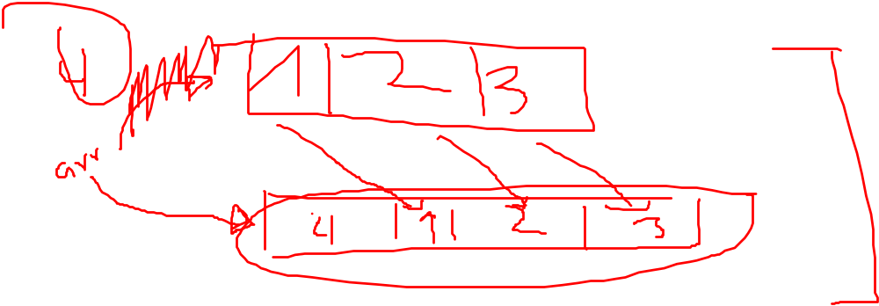
Implementación continua
Estructura de datos - ArrayList
El tamaño de un arreglo es fijo
Para insertar un nuevo elemento
  Crear un arreglo de tamaño igual al original más 1
  Copiar el valor a ser insertado en la primera posición
  Copiar los valores del arreglo original dentro de las posiciones restantes del nuevo arreglo

Slide 20
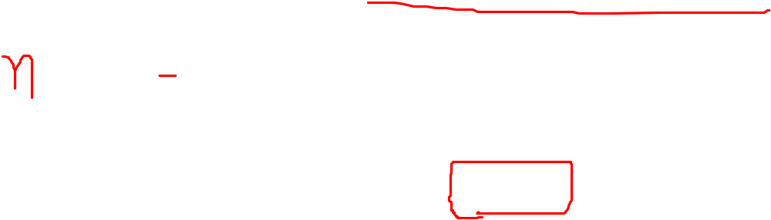
Implementación continua
Estructura de datos - ArrayList
El tiempo que se gasta copiando todos los valores depende linealmente del tamaño del arreglo original
  O(n)
El tiempo que toma acceder a un elemento (recuperar) en la implementación de ArrayList es O(1)
  Los elementos están almacenado de forma continua en memoria
  Pueden ser accedidas con un índice que accede directamente a cualquier elemento a un tiempo constante

Slide 21
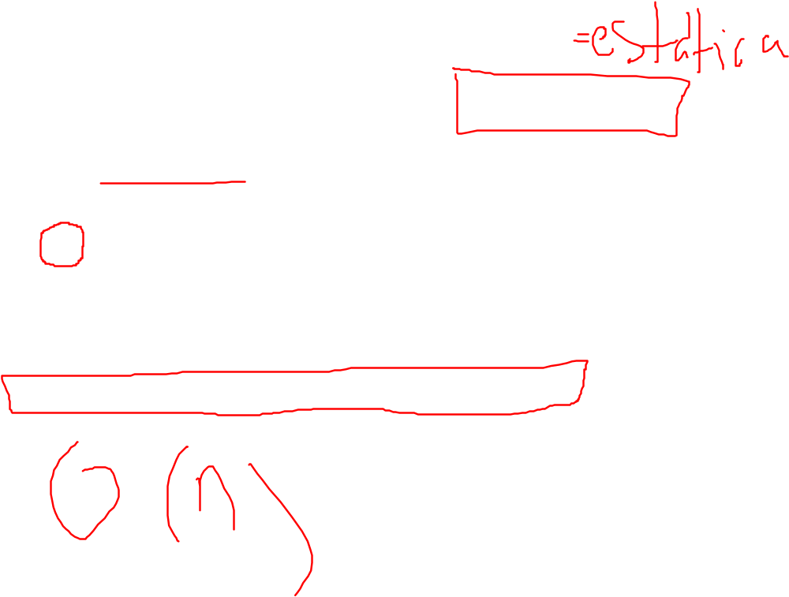
Implementación continua
Estructura de datos - ArrayList
ArrayList implementa List
Un TDA no especifica la eficiencia con la que se debe implementar
La Estructura de Dato que implementa el TDA establece la eficiencia en la forma que lo hace
  ArrayList no es eficiente para insertar nuevos elementos

